Slide 1
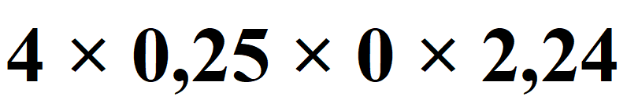
Calculer :

Slide 2
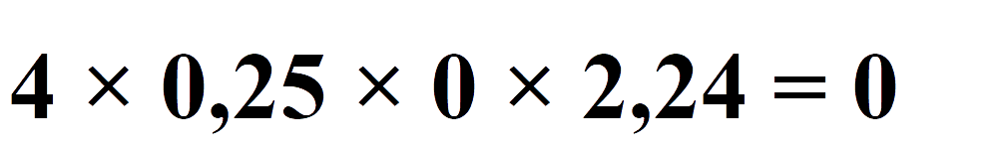
Correction :

Slide 3
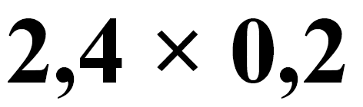
Calculer :

Slide 4
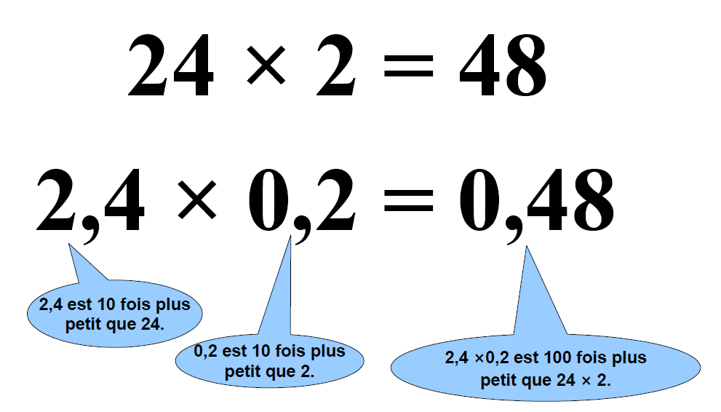
Correction :

Slide 5
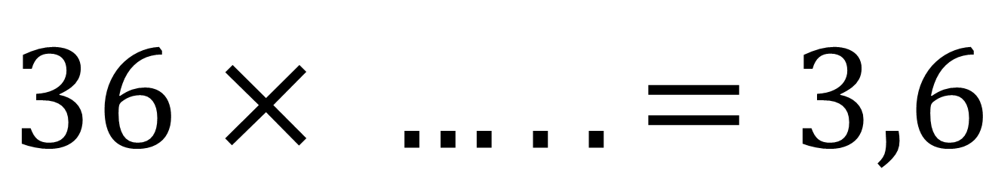
Compléter :
$$36× ….. =3,6$$

Slide 6
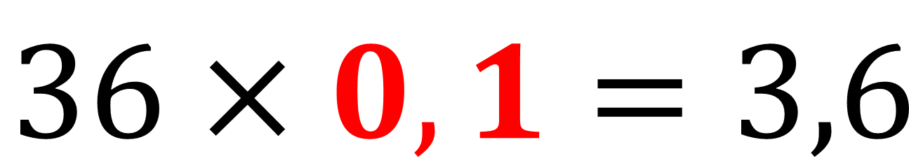
Correction :
$$36×0,1=3,6$$

Slide 7

Quelle est la fraction de
l’aire du rectangle qui
est grisée ?

Slide 8
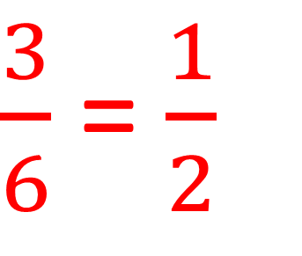
Correction :
La fraction de l’aire du
rectangle qui est grisée est
$\frac{3}{6}$ = $\frac{1}{2}$

Slide 9
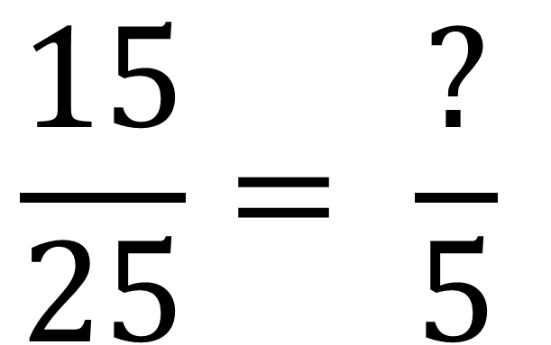
Compléter :
$$\frac{15}{25}= \frac{?}{5}$$

Slide 10
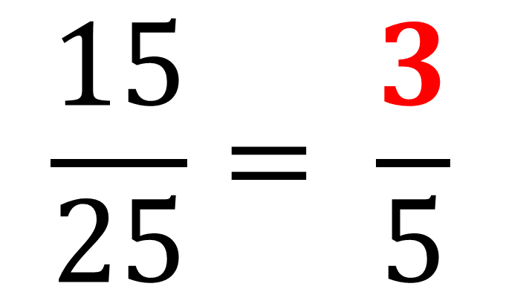
Correction :
÷ 5
$$\frac{15}{25}= \frac{3}{5}$$
÷ 5

